Slide 1


Himpunan mahasiswa jurusan informatika
Periode 2022 - 2023

Slide 2
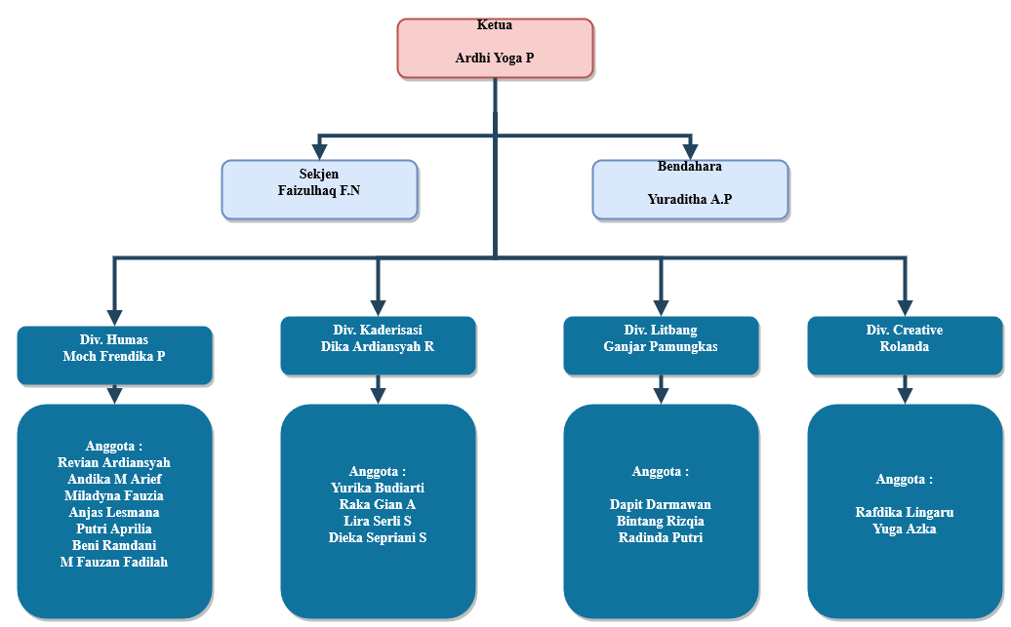

Slide 3
Program Kerja satu periode
Juni
Audiensi
Juli
-
Agustus
Lomba
Pelepasan Wisudawan
September
BBM (Belajar Bersama Masyarakat)
Oktober
Kunjungan Industri
November
Desember
Rangkaian Sarasehan
Januari
Rangkaian Sarasehan
-
Februari
Maret
Musyawarah Besar HMJIF
Acara Puncak
Makrab
Diesnatalis Informatika UNLA ke - 29

Slide 4
Kunjungan industri
Trip Kunjungan Industri :
PT Gmedia Yogyakarta : bergerak di bidang Internet Solution, System Integrator, Manage Service Cloud Provider, application & content provider
Kampus UNY : Fasilitas, Akademik, dan Organisasi
Pantai Parangtritis
Dieng
Registrasi per orang : Rp. 1.150.000
Waktu : 4 hari 3 malam

Slide 5
No | Keterangan | Pcs | Satuan | (@)Satuan | Sub Total | Total
Konsumsi
1 | Pagi | 50 | Pax | Rp 35.000 | Rp 1.750.000 | Rp 12.250.000
 | Malam | 50 | Pax | Rp 35.000 | Rp 1.750.000
 | Pagi | 50 | Pax | Rp 35.000 | Rp 1.750.000
 | Malam | 50 | Pax | Rp 35.000 | Rp 1.750.000
 | Pagi | 50 | Pax | Rp 35.000 | Rp 1.750.000
 | Malam | 50 | Pax | Rp 35.000 | Rp 1.750.000
 | Pagi | 50 | Pax | Rp 35.000 | Rp 1.750.000
2 | Air mineral |  |  |  | Rp - | Rp 200.000
3 | Bus | 4 | Hari | Rp 4.000.000 | Rp 16.000.000 | Rp 16.000.000
4 | Penginapan | 50 | Pax | Rp 175.000 | Rp 8.750.000 | Rp 8.750.000
Tiket
5 | Tiket Shuttle Dieng | 50 | Pax | Rp 16.000 | Rp 800.000 | Rp 800.000
6 | Tiket Dieng | 50 | Pax | Rp 200.000 | Rp 10.000.000 | Rp 10.000.000
7 | Tiket Pantai | 50 | Pax | Rp 20.000 | Rp 1.000.000 | Rp 1.000.000
Tip Crew
8 | Driver 1 | 4 | Hari | Rp 300.000 | Rp 1.200.000 | Rp 1.200.000
9 | Driver 2 | 4 | Hari | Rp 300.000 | Rp 1.200.000 | Rp 1.200.000
10 | Co Driver | 4 | Hari | Rp 200.000 | Rp 800.000 | Rp 800.000
Lain - lain
11 | Tourleader | 4 | Hari | Rp 400.000 | Rp 1.600.000 | Rp 1.600.000
12 | Parkir |  |  |  | Rp - | Rp 350.000
13 | Banner | 1 |  | Rp 100.000 | Rp 100.000 | Rp 100.000
14 | P3K |  |  |  | Rp - | Rp 50.000
15 | Guide lokal Dieng | 1 | Orang | Rp 400.000 | Rp 400.000 | Rp 400.000
16 | Bensin + Tol Bus | 4 | Hari | Rp 700.000 | Rp 2.800.000 | Rp 2.800.000
Total |  |  |  |  |  | Rp 57.500.000

